Slide 1
オブジェクトプール
2026/9/29

Slide 2
学習目標
オブジェクトプールとは何か？
ゲーム開発での必要性
C++での実装方法
実際の使用例
メリットとデメリット

Slide 3
オブジェクトプールとは？
あらかじめオブジェクトを生成して格納しておく仕組み
基本的な流れ
  初期化時に必要なオブジェクトをまとめて生成
  必要になったらプールから取得
  使い終わったらプールに返却
  オブジェクトの再利用により生成・破棄のコスト削減
従来との違い
  必要になるたびに生成・破棄を繰り返す代わりに再利用する

Slide 4
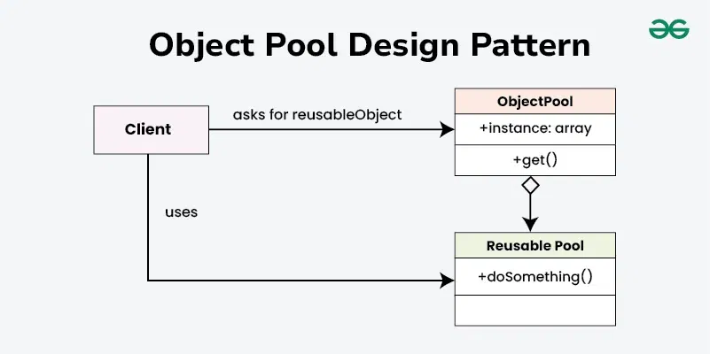
デザインパターン

Slide 5
ゲーム開発での問題
大量のオブジェクト生成・破棄
  例：弾丸、パーティクル、敵キャラクター
メモリ断片化
  連続した生成・破棄によるメモリが細切れに
パフォーマンス低下
  new/deleteの頻繁な呼び出しによるCPU負荷

Slide 6
オブジェクトプールの仕組み
初期化
  ゲーム開始時にオブジェクトまとめて生成し、プールに格納
取得
  必要になったらプールから未使用のオブジェクトを取得し、使用中としてマーク
使用
  使用中のオブジェクトのみ更新・描画処理などを実行
返却
  不要になったオブジェクトは使用済みフラグをOFFにしてプールに返却
再利用
  返却されたオブジェクトは再び取得可能な状態に

Slide 7
メリット
メモリピーク値の固定化
  最初にまとめて生成することで、メモリ使用量の予測が容易になる
処理速度の改善
  オブジェクトの生成・破棄コストを削減し、パフォーマンスが向上
ワーストケースの予測
  最大数を制限することで、最悪の状況でも安定した動作を保証
    ただし、描画に限定するなど条件は存在する
    弾丸や敵キャラクターを制限するとゲームの遊び方が変わる可能性がある
ゲームでの活用例
  弾丸、パーティクル、敵キャラクターなど頻繁に生成・破棄が必要なオブジェクト

Slide 8
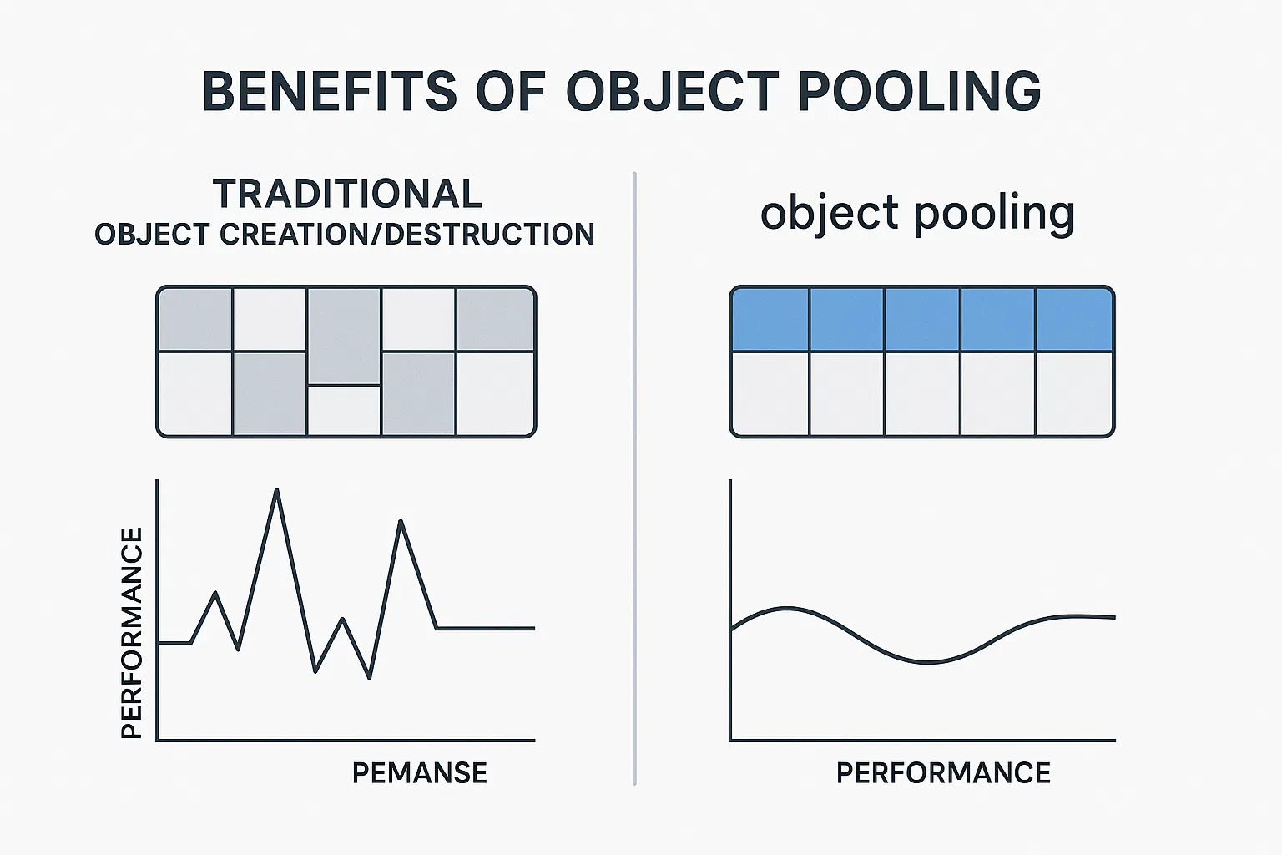
メモリーレイアウト

Slide 9
デメリット
手動でメモリ管理
  自分で生成と破棄を管理する必要があり、実装が複雑化する
最大数の制限
  動的に最大数を増やせないので、予測が難しい状況に対応しづらい
未使用メモリの存在
  使用されないオブジェクト用のメモリが確保されたままになる可能性がある
オブジェクトの状態管理
  再利用時に前の状態が残らないよう、適切な初期化が必要

Slide 10
デメリット
手動でメモリ管理
  自分で生成と破棄を管理する必要があり、実装が複雑化する
最大数の制限
  動的に最大数を増やせないので、予測が難しい状況に対応しづらい
未使用メモリの存在
  使用されないオブジェクト用のメモリが確保されたままになる可能性がある

Slide 11
PoolHandle
#pragma once
template <typename T>
class ObjectPool;
template <typename T>
class PoolHandle
{
friend class ObjectPool<T>;
private:
explicit PoolHandle(T* obj, ObjectPool<T>* pool)
: obj_(obj), pool_(pool) {}
public:
PoolHandle(const PoolHandle&) = delete;
PoolHandle& operator=(const PoolHandle&) = delete;
PoolHandle(PoolHandle&& other) noexcept
: obj_(other.obj_), pool_(other.pool_)
{
other.obj_ = nullptr;
other.pool_ = nullptr;
}
PoolHandle& operator=(PoolHandle&&) = delete;
~PoolHandle();
T* operator->() { return obj_; }
const T* operator->() const { return obj_; }
T& operator*() { return *obj_; }
const T& operator*() const { return *obj_; }
private:
T* obj_ = nullptr;
ObjectPool<T>* pool_ = nullptr;
};

Slide 12
ObjectPool
#pragma once
#include <cstddef>
#include <memory>
#include <stack>
#include <stdexcept>
#include <vector>
#include "PoolHandle.hpp”
template <typename T>
class ObjectPool
{
friend class PoolHandle<T>;
public:
explicit ObjectPool(std::size_t capacity) {
objects_.reserve(capacity);
for (std::size_t i = 0; i < capacity; ++i) {
objects_.emplace_back(std::make_unique<T>());
free_.push(objects_.back().get());
}
}
PoolHandle<T> Acquire() {
if (free_.empty())
throw std::runtime_error("ObjectPool is empty");
T* obj = free_.top();
free_.pop();
return PoolHandle<T>(obj, this);
}
private:
void Release(T* obj) { free_.push(obj); }
std::vector<std::unique_ptr<T>> objects_;
std::stack<T*> free_;
};
template <typename T>
PoolHandle<T>::~PoolHandle()
{
if (obj_ != nullptr && pool_ != nullptr) {
pool_->Release(obj_);
}
}

Slide 13
使用例
class Enemy {
public:
void Attack() {
std::cout << “Enemy attacks!” << std::endl;
}
};
int main() {
ObjectPool<Enemy> pool(2);
auto e1 = pool.Acquire();
e1->Attack();
auto e2 = pool.Acquire();
e2->Attack();
};

